Slide 1




Une photographie est un secret sur un secret.
Plus elle vous en dit, moins vous en savez.
L’instant
28
Photos prises par
un randonneur
pour le plaisir
du partage
Romanswiller
Au cœur de Barr
et sa cascade Mencke

Slide 2

ROMANSWILLER
Romanswiller est une commune française située dans la circonscription administrative du Bas-Rhin et, depuis le 1er janvier 2021, dans le territoire de la Collectivité européenne d'Alsace, en région Grand Est.
Elle est drainée par la Mossig, le ruisseau de la Sommerau et le ruisseau le Ziegbach. La Mossig, d'une longueur totale de 33,1 km, prend sa source dans
la commune de Wangenbourg-Engenthal et se jette dans la Bruche à Avolsheim, après avoir traversé 13 communes.
Cascade du Rocher Otto Mencke
Cascade artificielle qui résulte du détournement du Ziegbach par le rocher Mencke. Cet artifice n'enlève rien à la magie du lieu qui selon la saison,
peut passer d'un franc jet d'eau en ruissellement. La cascade est accessible à
pied à partir de la maison forestière du Fuschloch, (environ 1 km après Romanswiller en direction de Wangenbourg), il faut prendre la petite route
en bordure du parking, puis la croix bleue. Parking au départ et abri
pique-nique au sommet de la cascade.

Slide 3
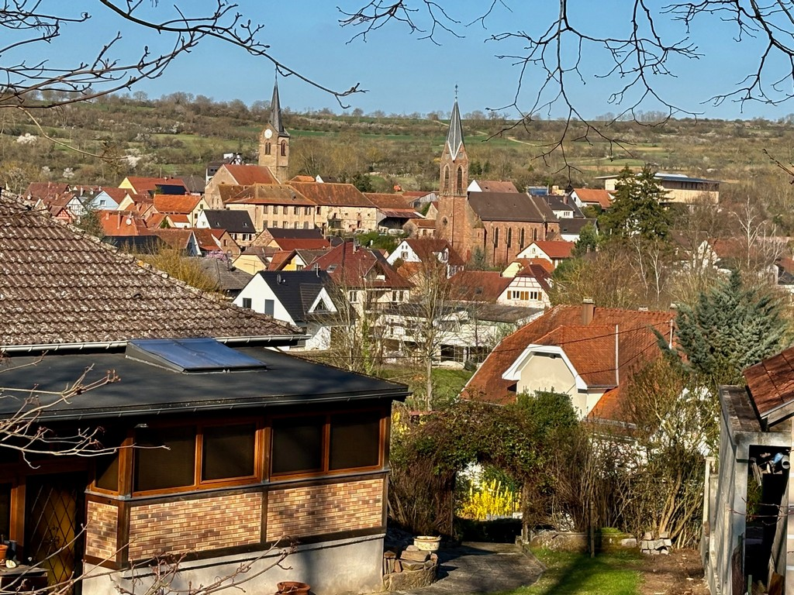

Slide 4
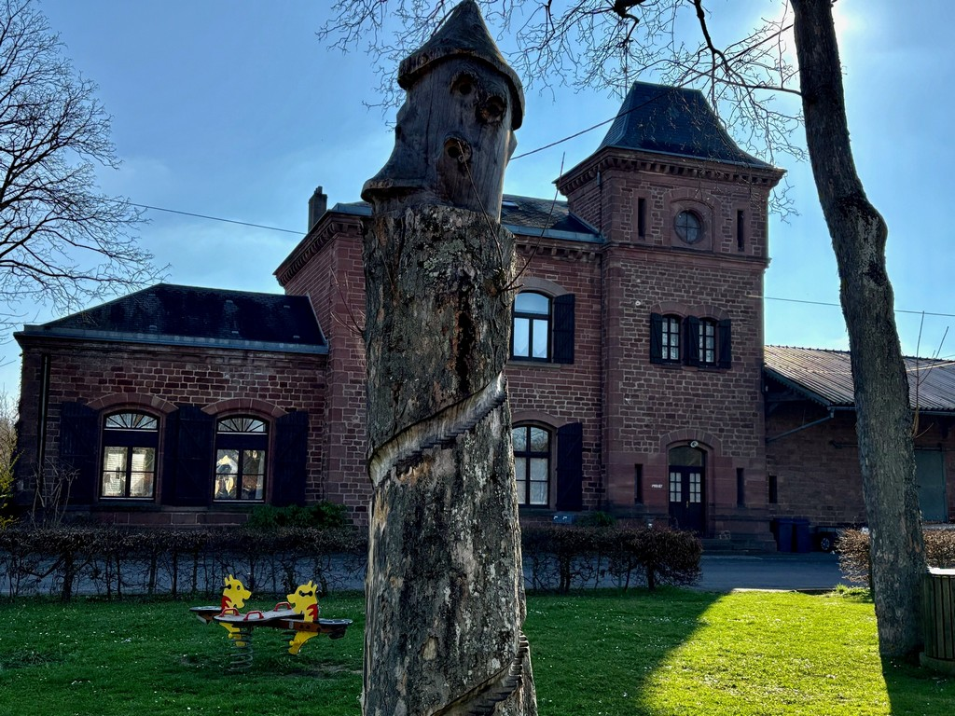

Slide 5
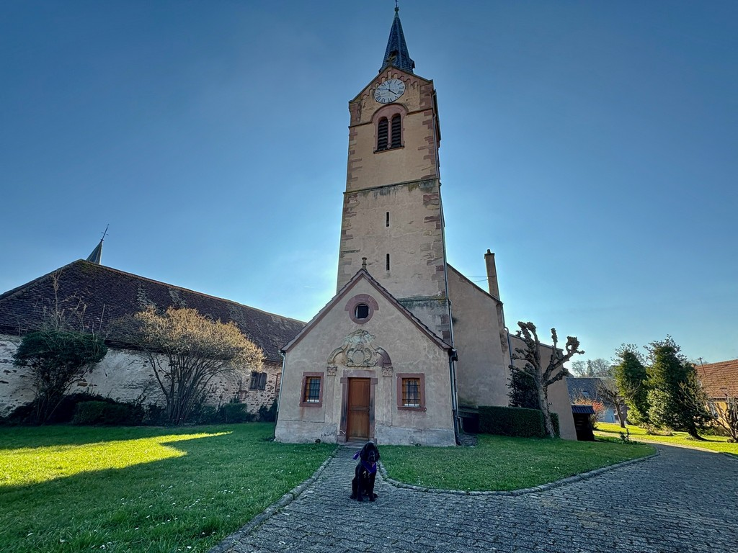

Slide 6
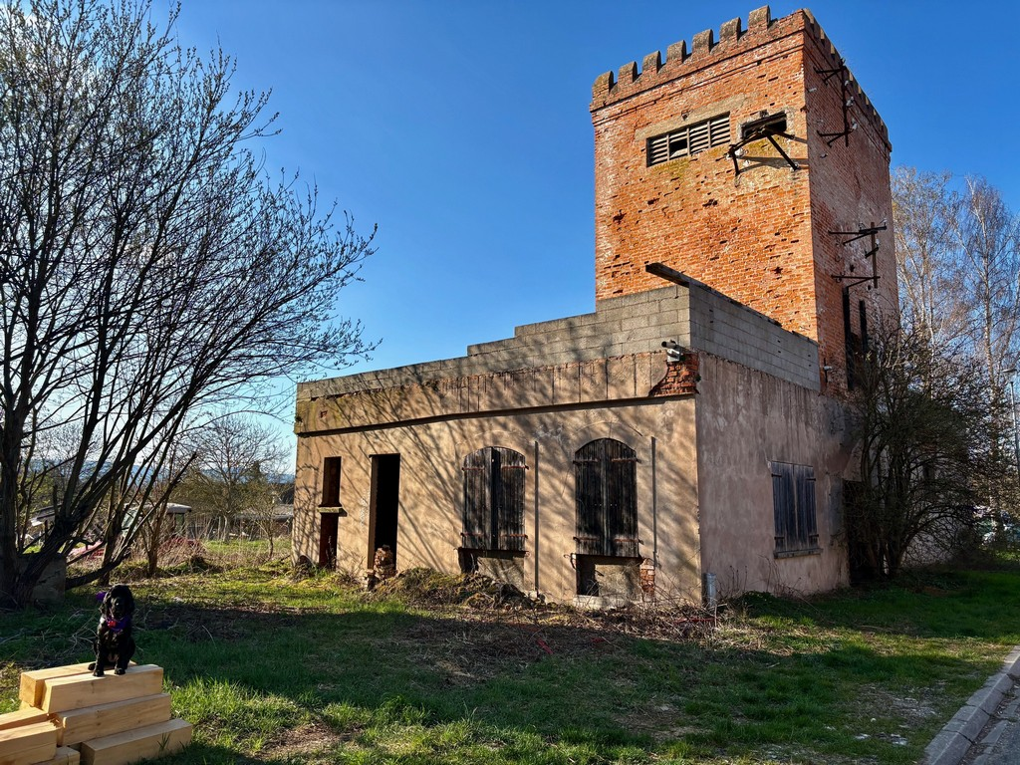

Slide 7
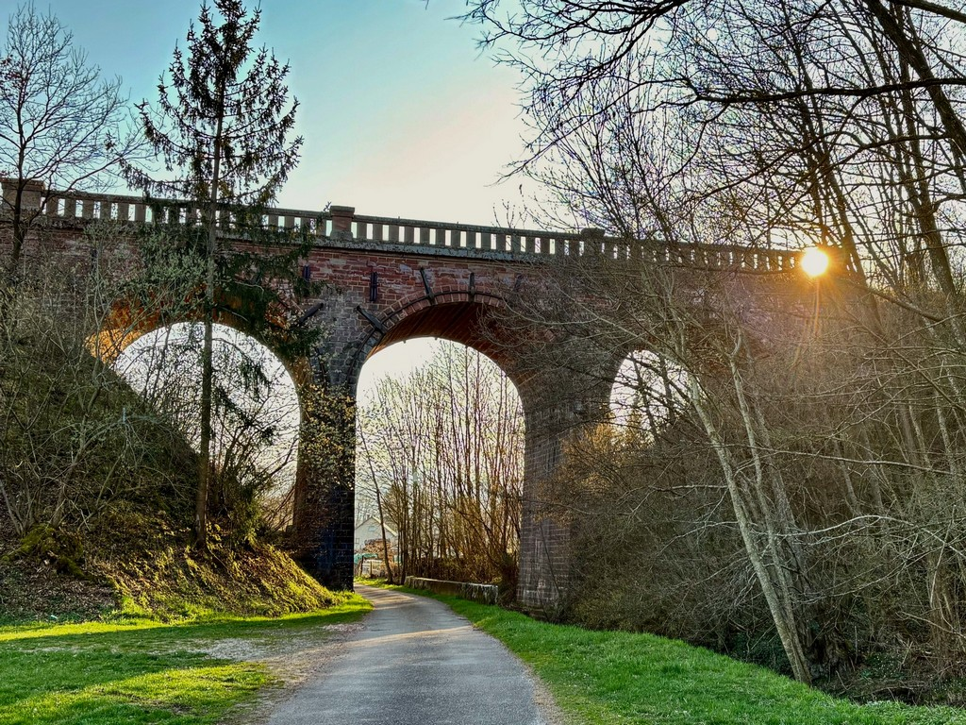

Slide 8
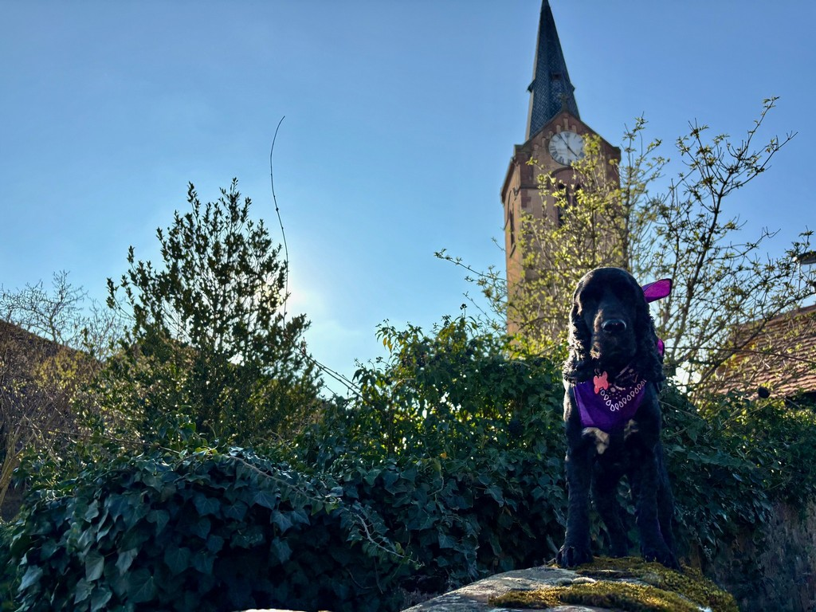

Slide 9
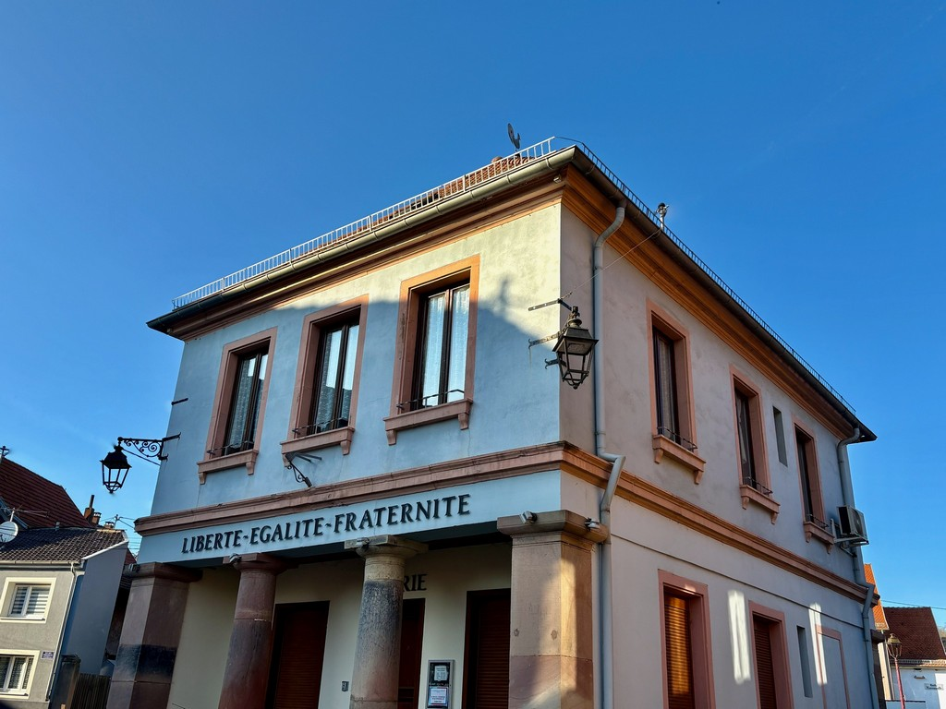

Slide 10
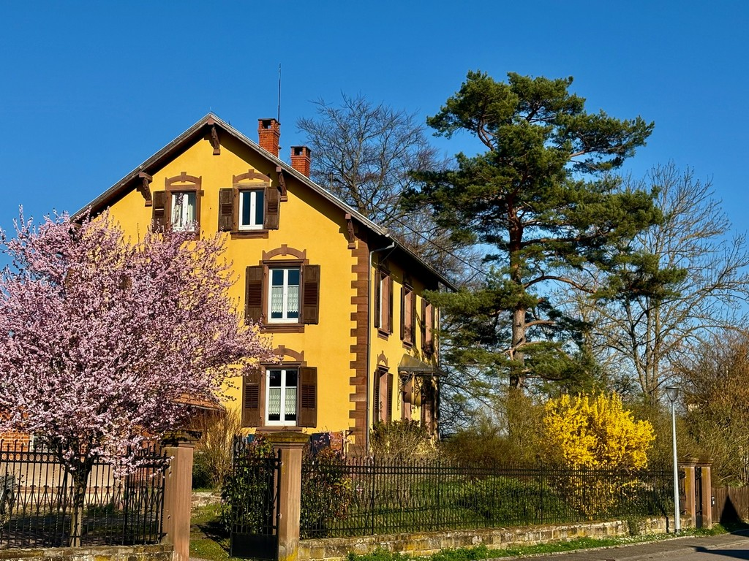

Slide 11
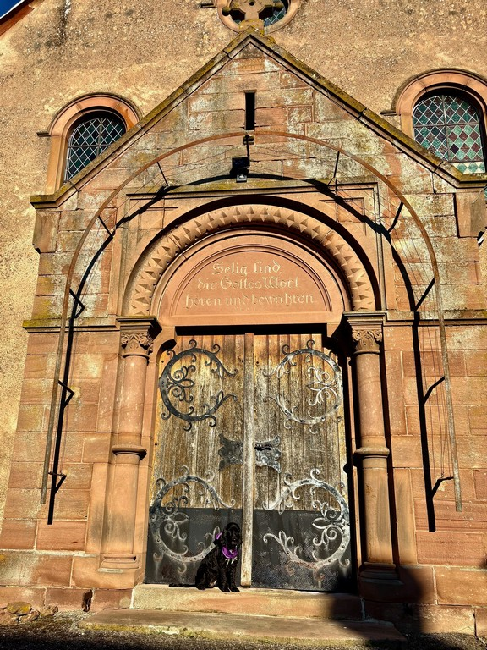

Slide 12
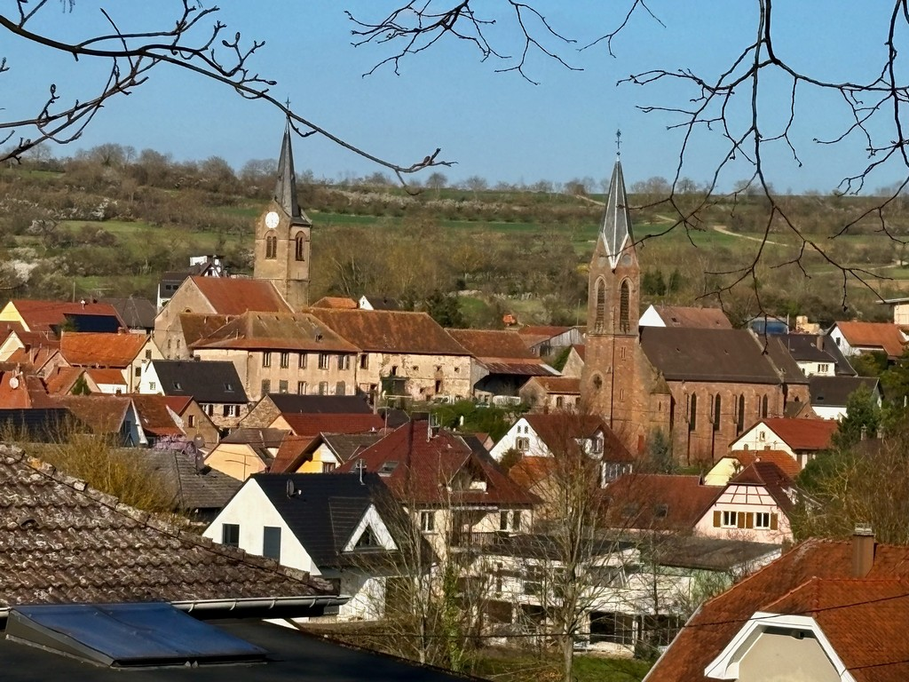

Slide 13
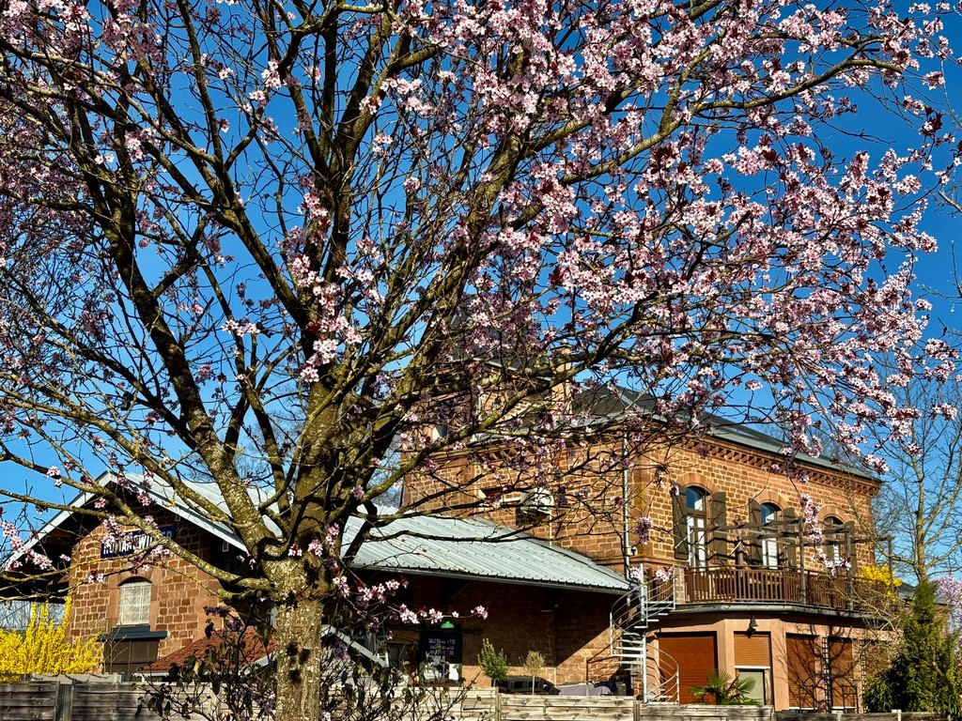

Slide 14
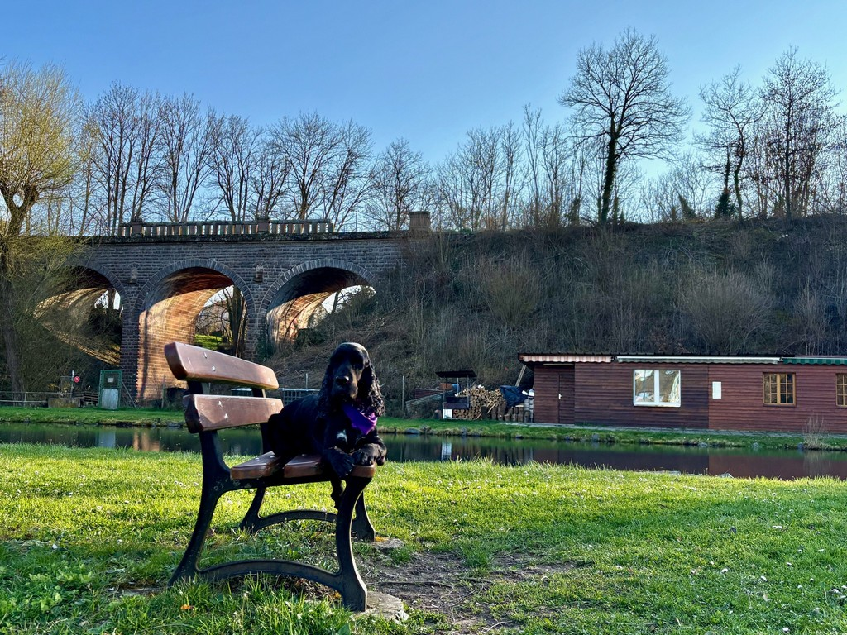

Slide 15
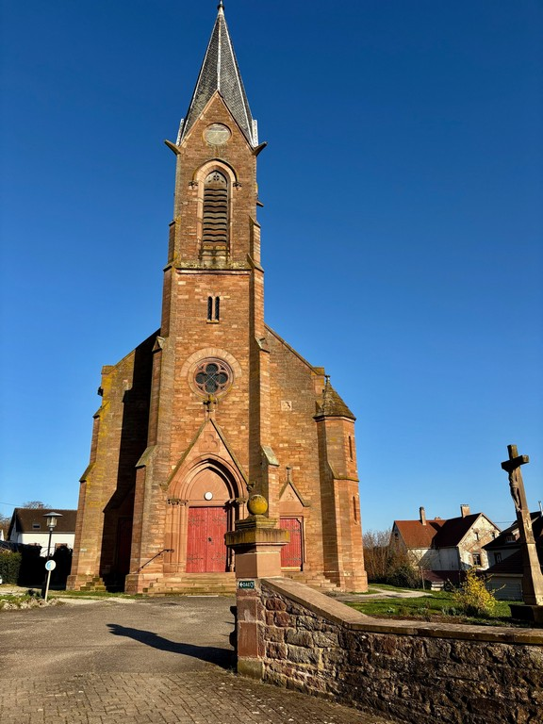

Slide 16
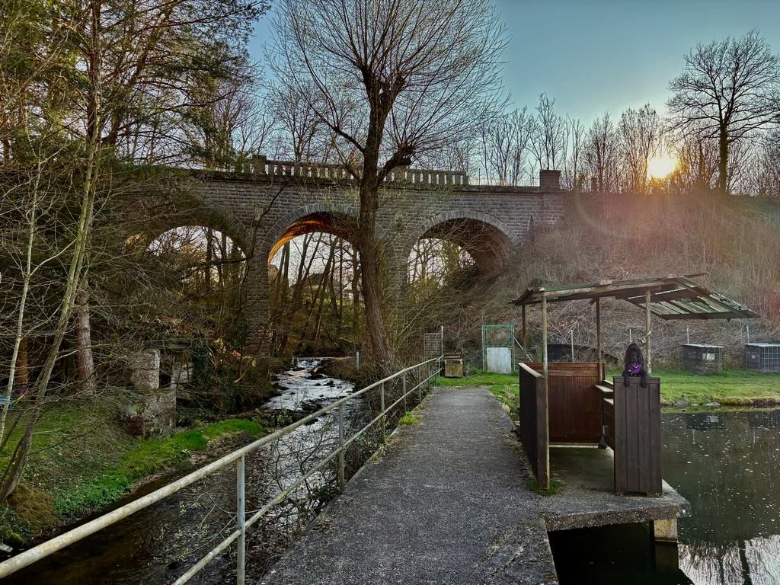

Slide 17
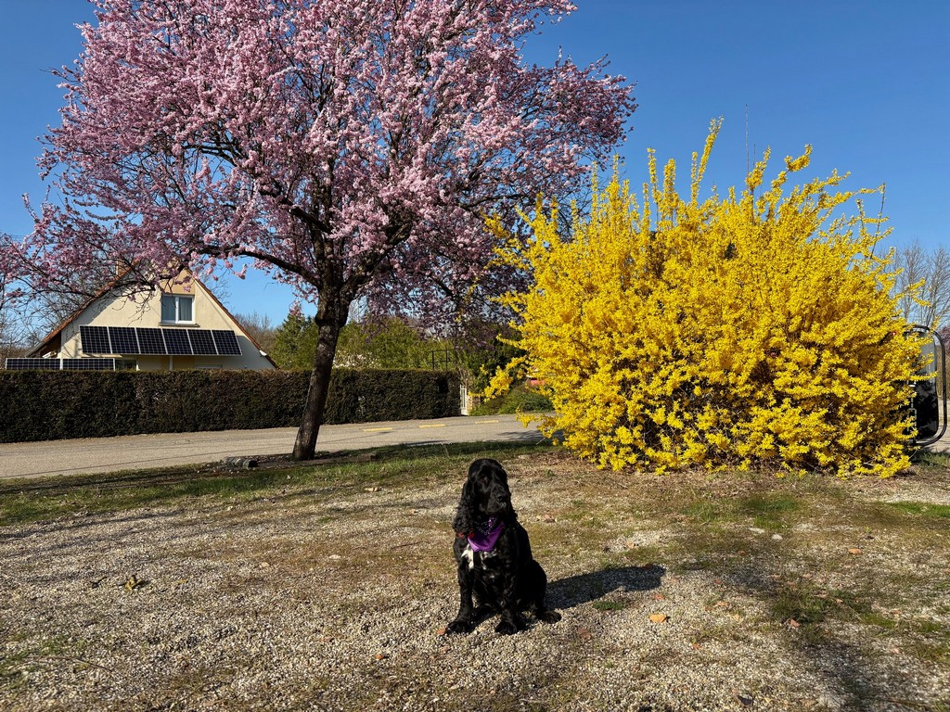

Slide 18
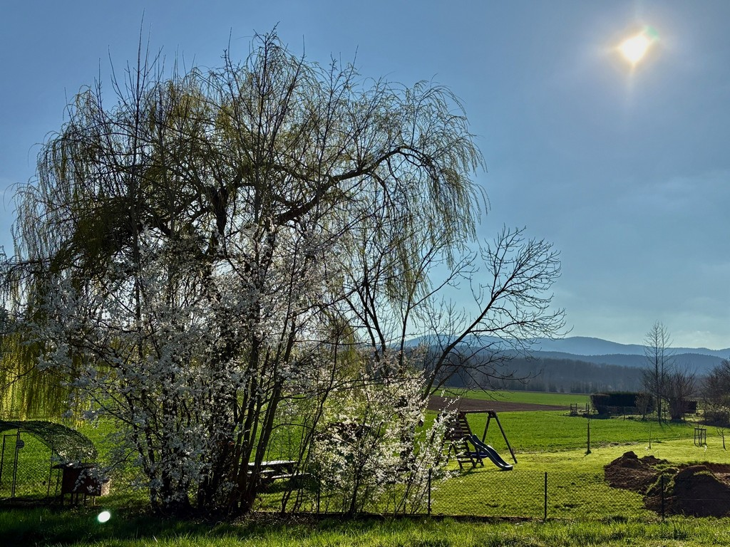

Slide 19
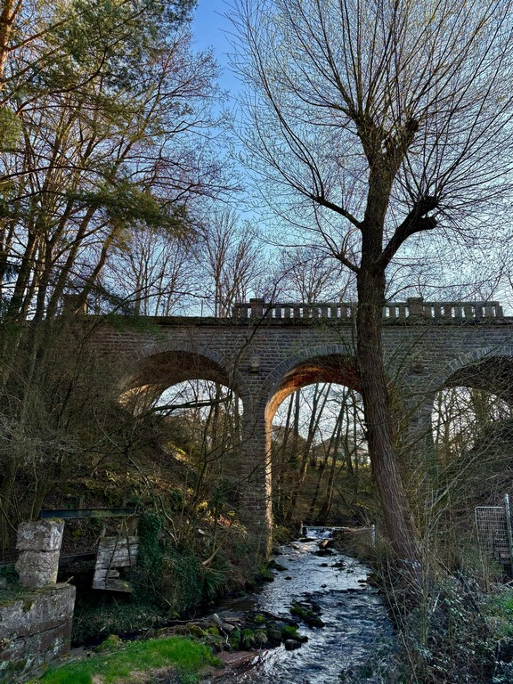

Slide 20
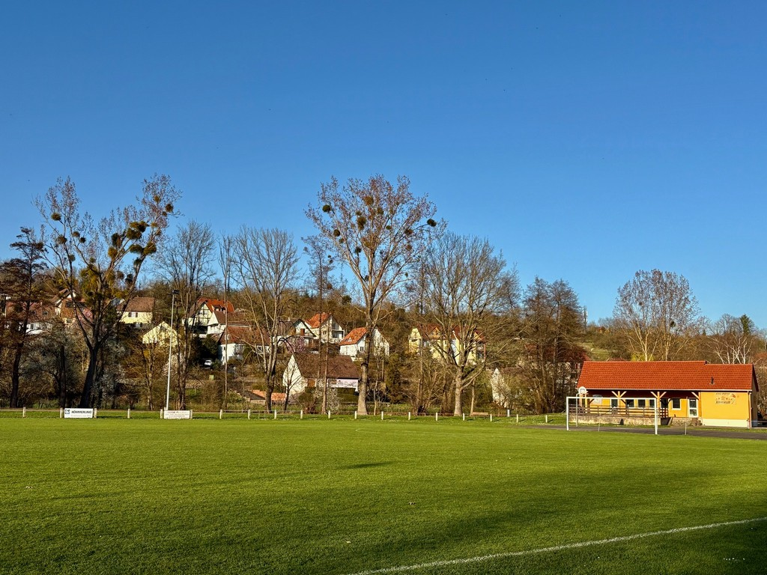

Slide 21
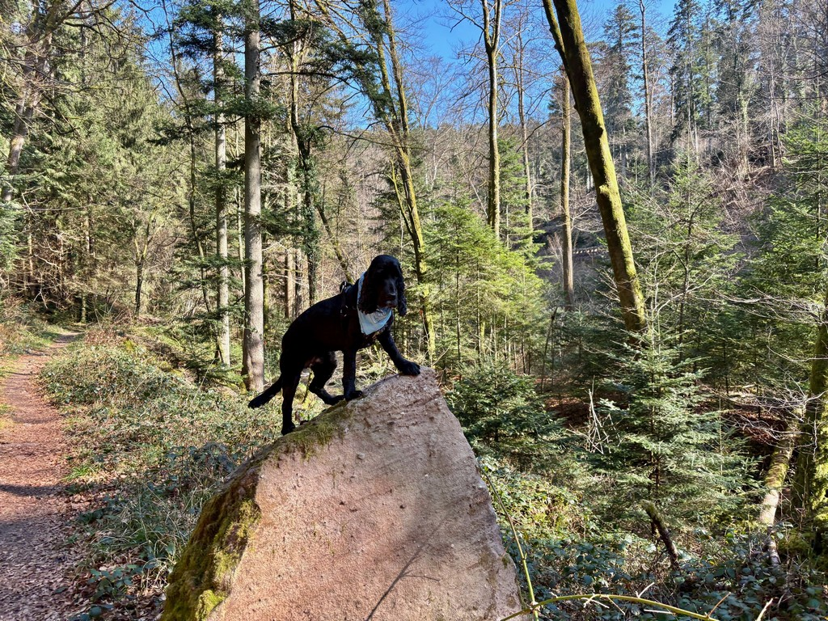

Slide 22
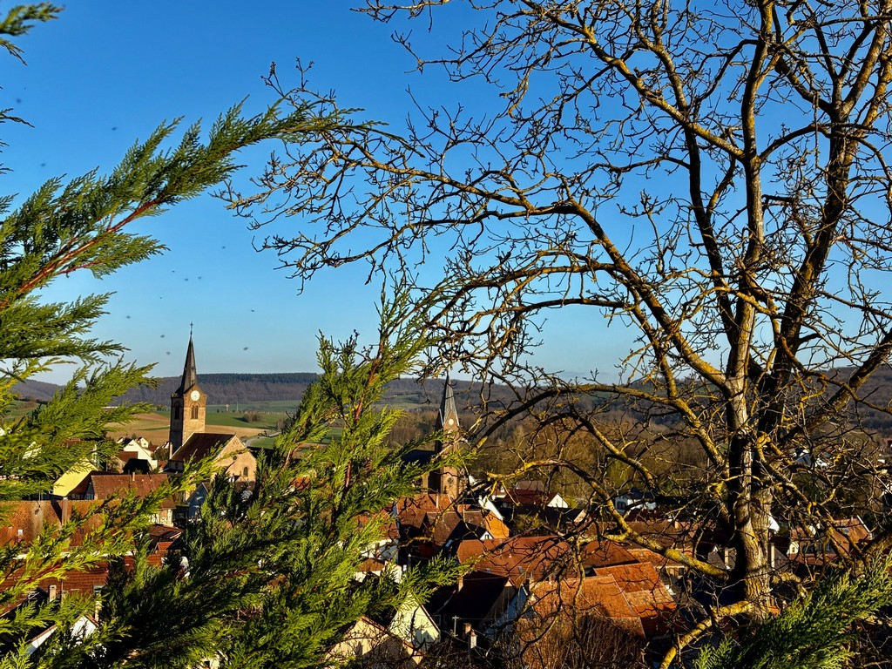

Slide 23
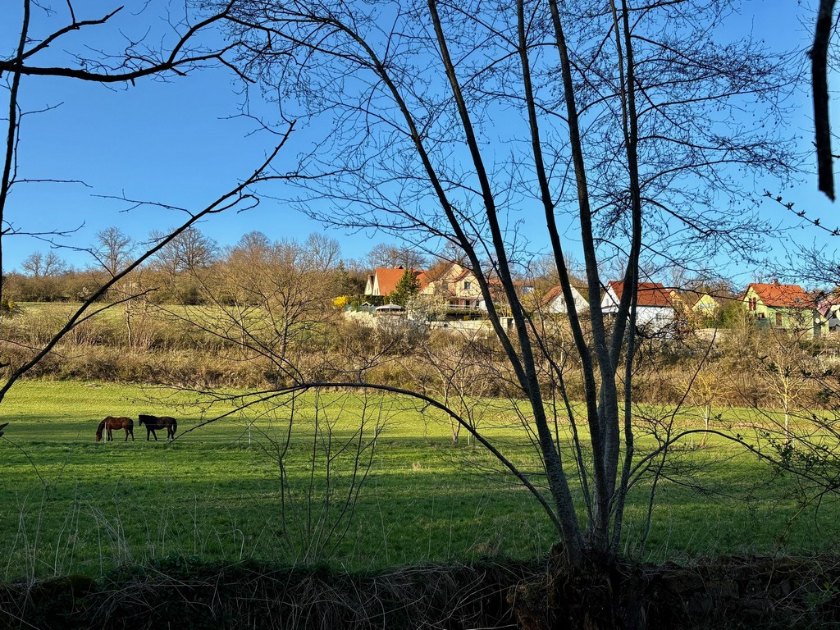

Slide 24
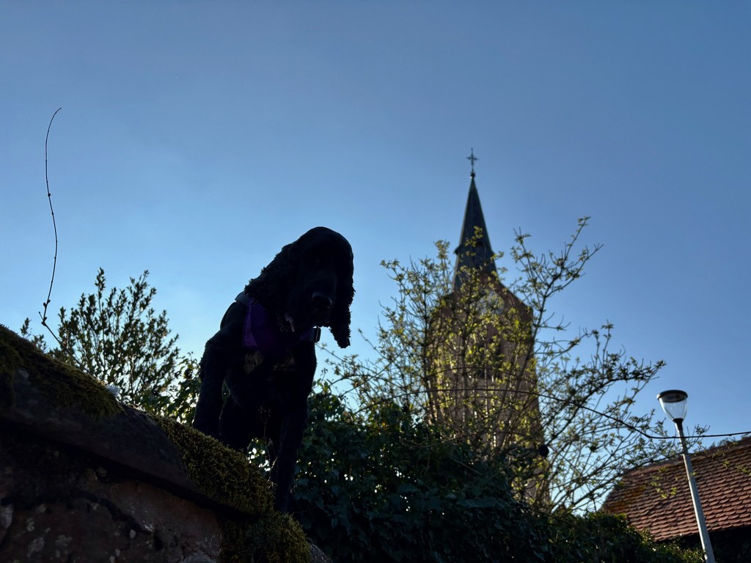

Slide 25
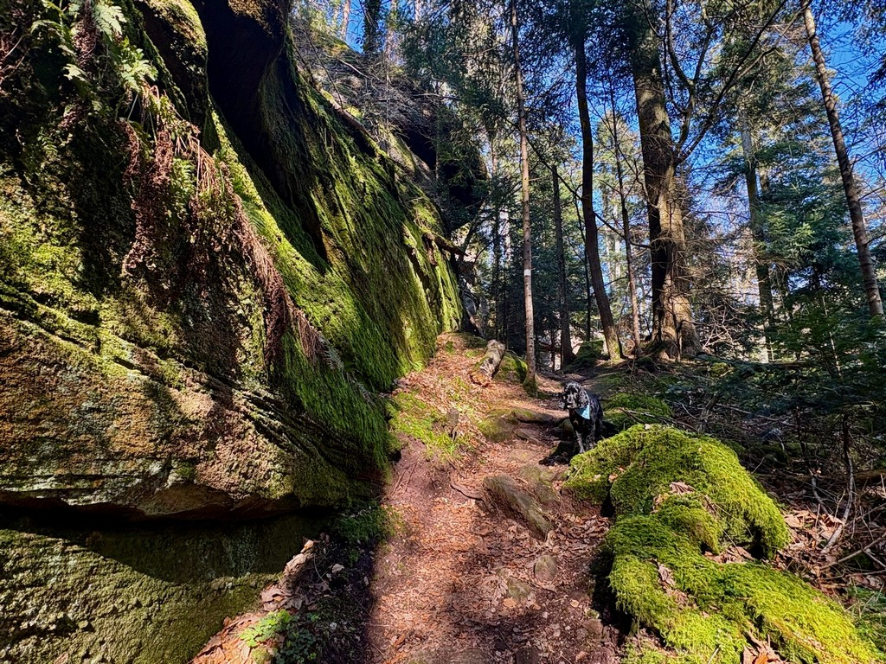

Slide 26
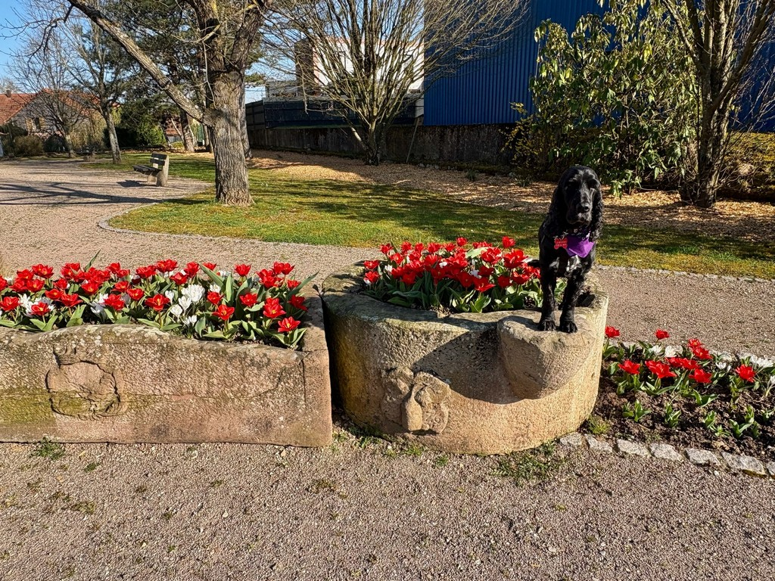

Slide 27
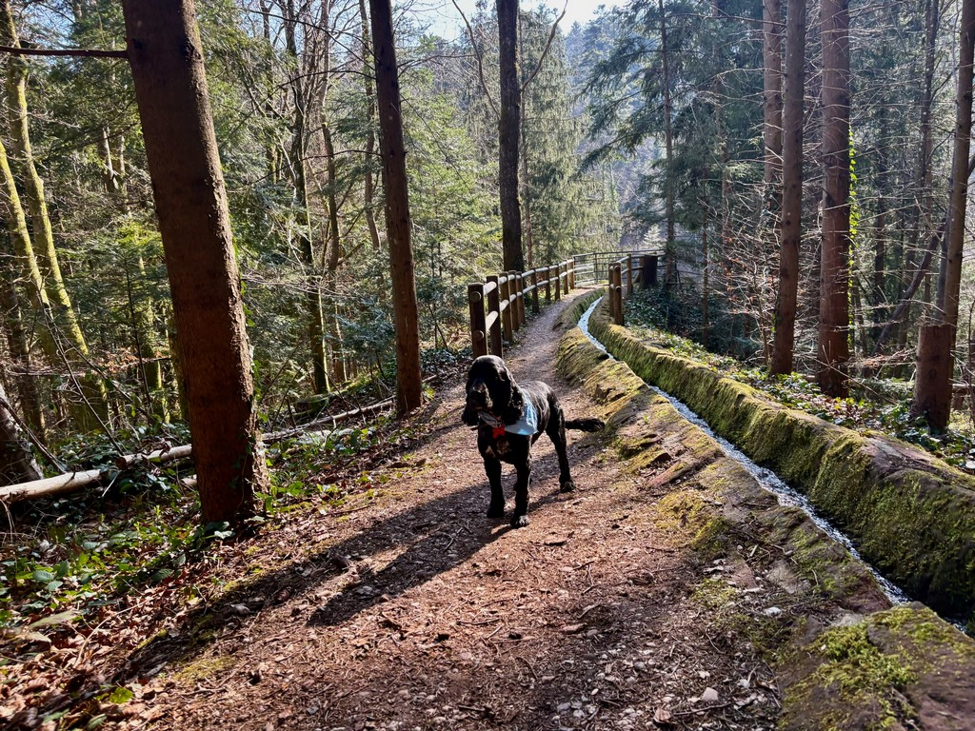

Slide 28
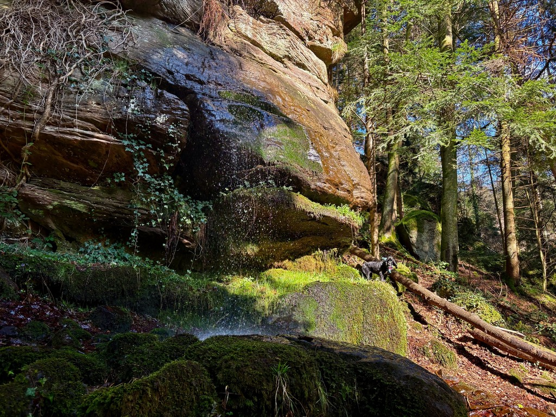

Slide 29
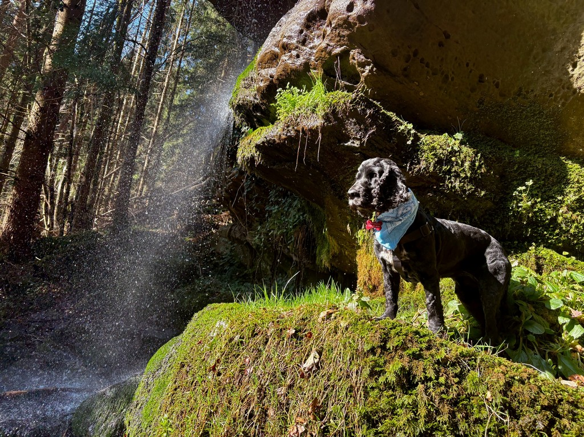

Slide 30
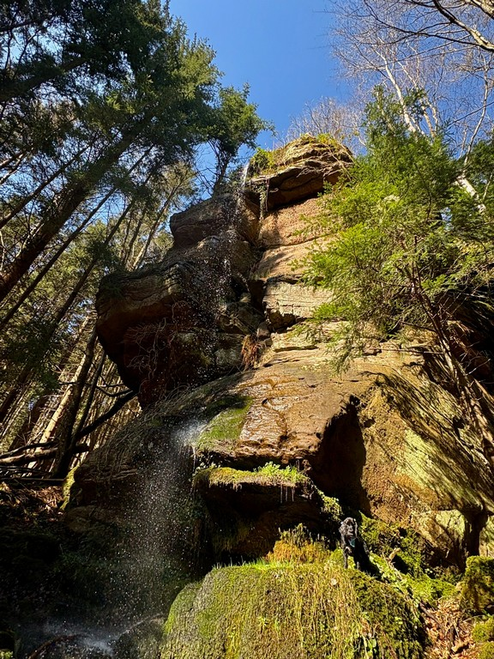

Slide 31
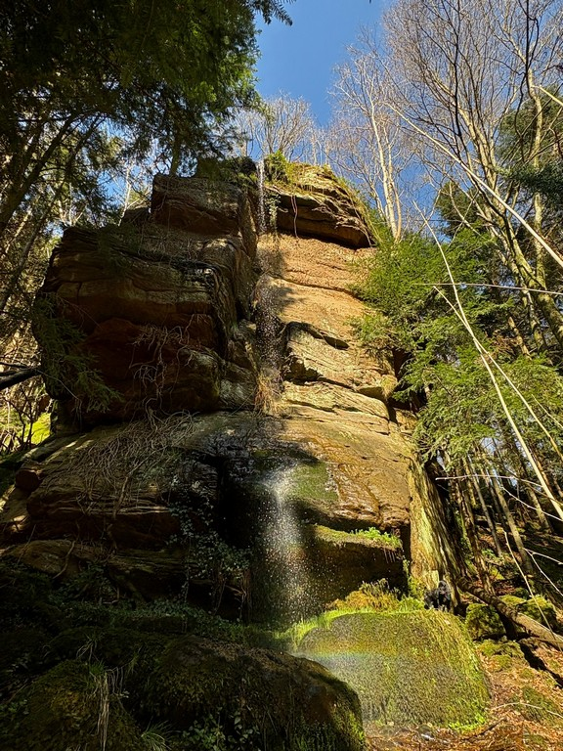

Slide 32
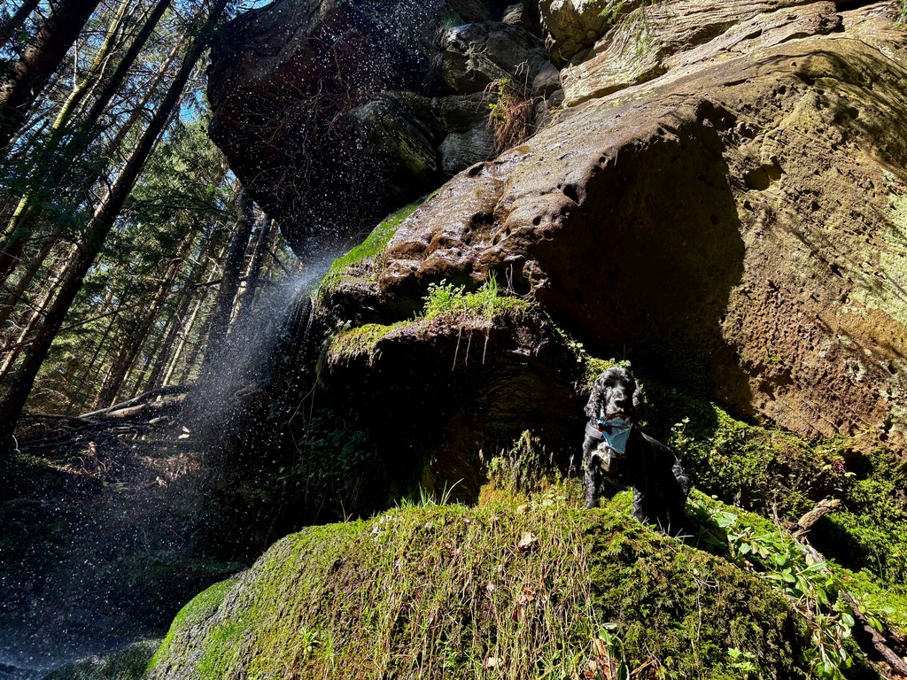

Slide 33
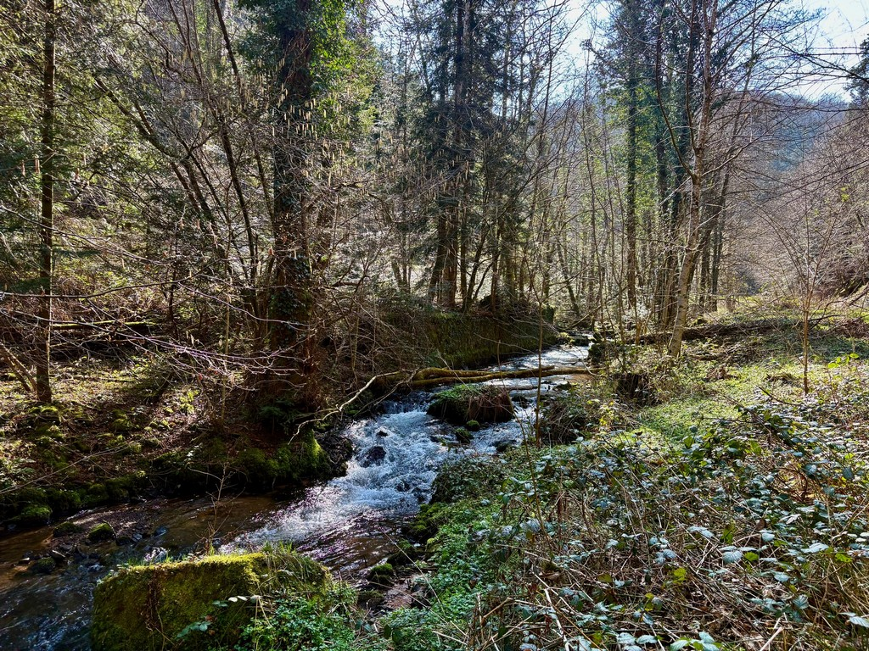

Slide 34
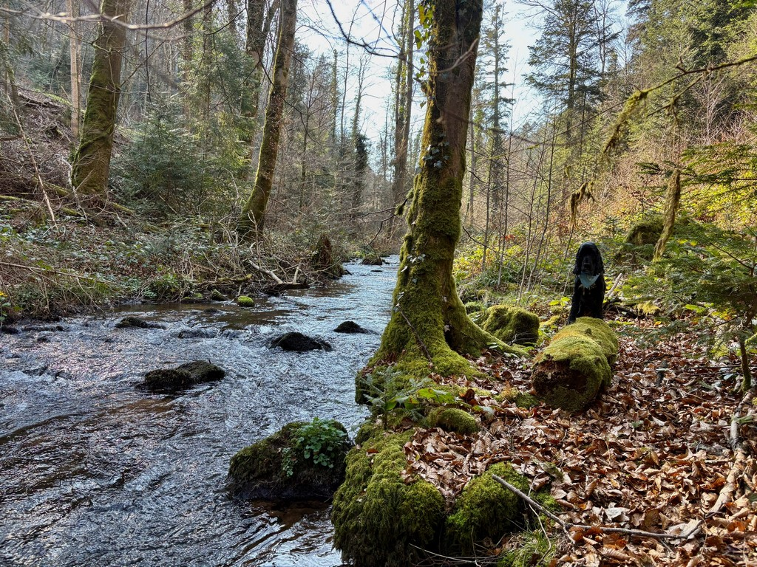

Slide 35
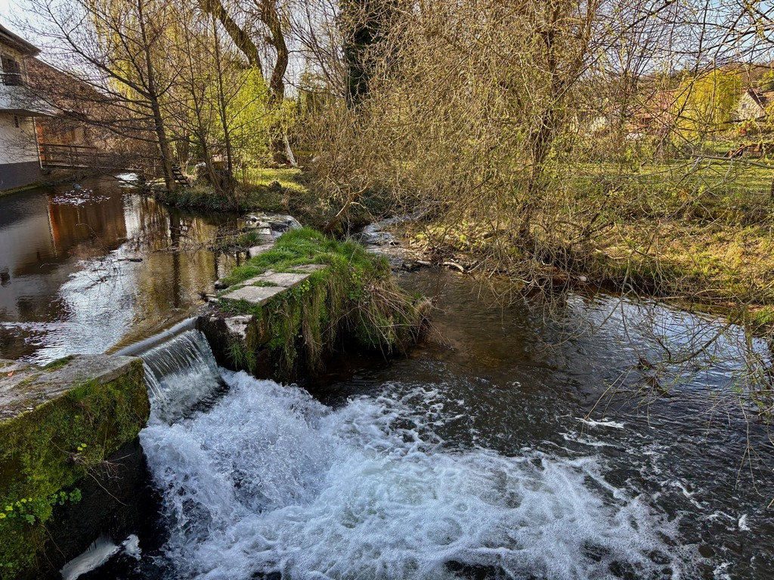

Slide 36
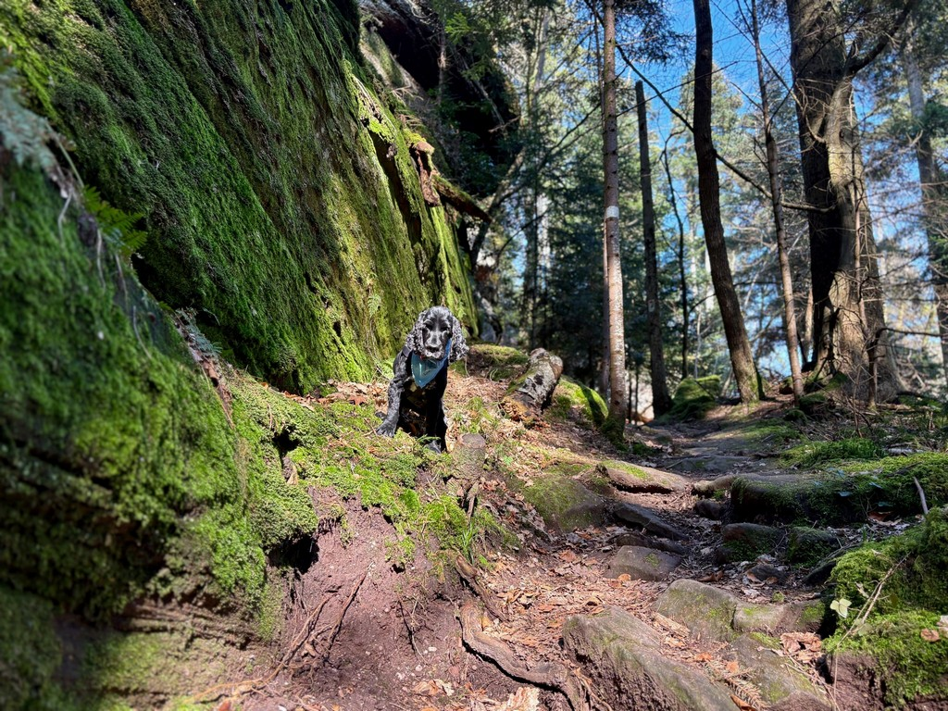

Slide 37
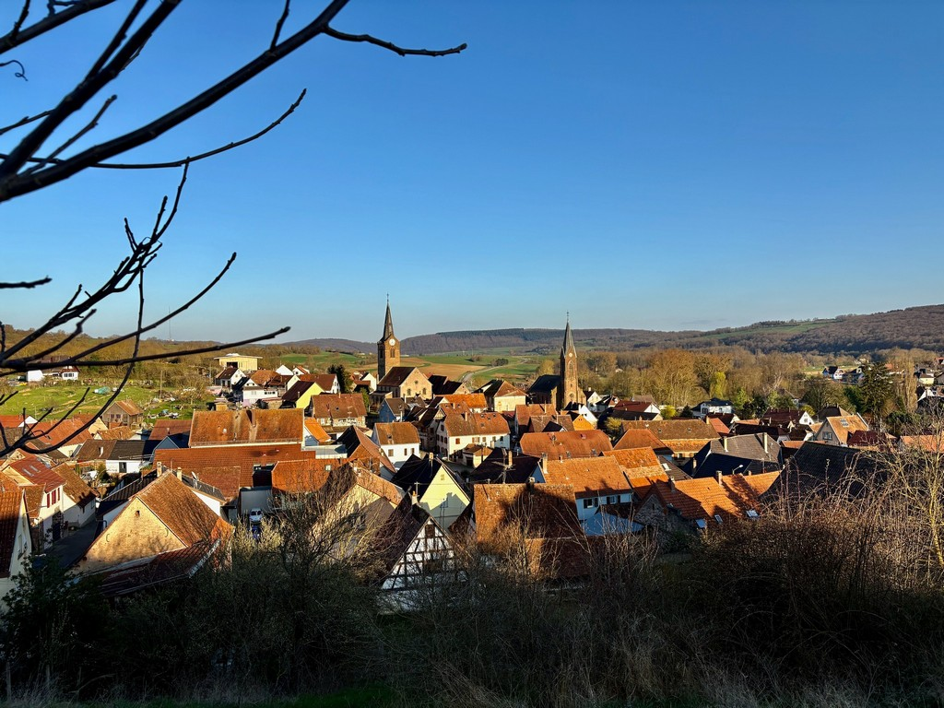

Slide 38


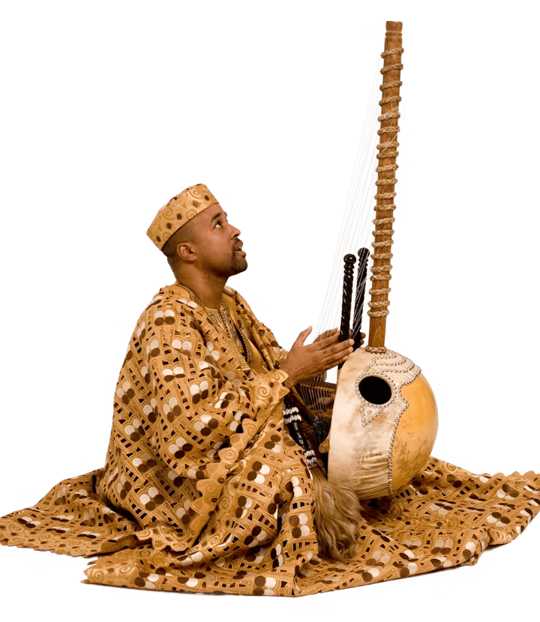



African Kora Inspirations
Internet
04.08.2025
2554
Participation
Création
Shannon cockinette

